Slide 1
ШТАМПАНА СЛОВА ЛАТИНИЦЕ
(Л, Љ, Њ)

Slide 2
ПОНОВИМО:
ЋИРИЛИЦА ЛАТИНИЦА
А а A a
Е е E e
Ј ј J j
О о O o
К к K k
Мм Mm
Тт T t
И и I i
У у U u
Н н N n

Slide 3
УЧИМО СЛОВА
ЋИРИЛИЦА ЛАТИНИЦА
Л л L l
Љљ Lj lj
Њ њ Nj nj

Slide 4
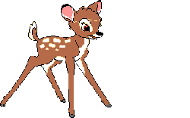
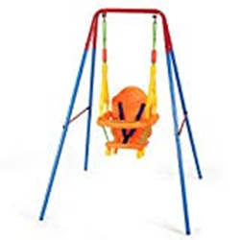
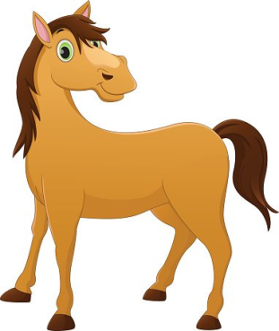
Напиши латиницом:
lane
ljulja
Ilija
lula
konj
Tanja

Slide 5
Напиши словима латинице надимке.
Татјана -
Таnjа
Никола -
Nino
Невена -
Nena

Slide 6
Састави ријечи од датих слова и напиши их латиницом.
Л
А
А
Л
У
Љ
А
Љ
L
A
L
A
Lj
U
Lj
A
Т
А
Т
Њ
И
И
Т
А
Nj
I
Т
I

Slide 7
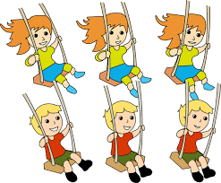
ЧИТАМО:
Leti Lela.
Ona ima ljulju.
Ljulja ljulja Tanju.
I Milja je na ljulji.
Leti ljulja i na ljulji Olja.
Ljilja je ljuta munja.
Lana je ljuta na Luku.
Luka ima lulu.

Slide 8
Напиши латиницом имена или надимке!
М
omo
na
А
na
Е
na
oka
U
Ј
О
ki
К
aja
Т
omo
I
N
ina
ka
L
Lj
ela
ilja

